Slide 1
МУНИЦИПАЛЬНОЕ УЧРЕЖДЕНИЕ КУЛЬТУРЫ
«ТУЛЬСКАЯ БИБЛИОТЕЧНАЯ СИСТЕМА»
ЦЕНТРАЛЬНАЯ ГОРОДСКАЯ БИБЛИОТЕКА
им. Л.Н. ТОЛСТОГО
«Земля, на которой живу…»
(проблемы экологии языком искусства)
Виртуальная выставка

Slide 2
Уважаемые читатели!
сектор музыкального абонемента ЦГБ им. Л.Н.Толстого предлагает
Вашему вниманию виртуальную выставку
«Земля, на которой живу…», посвященную Году экологии в России.
Сегодня проблема охраны окружающей среды стоит особенно остро. Единственной причиной ее загрязнения является человек. Природа создала человека для того, чтобы он оберегал и лелеял планету, но, в большинстве своем человечество забыло о том, как важна для нашей жизни окружающая среда.
Мы рассмотрим экологические проблемы не совсем обычным образом - глазами поэтов, писателей, художников, музыкантов.
Выставка состоит из следующих разделов:
1. Страница 1. Гармония в природе.
2. Страница 2. Предчувствие дисгармонии.
3. Страница 3. Варварство.
4. Страница 4. На пути к гармонии.

Slide 3
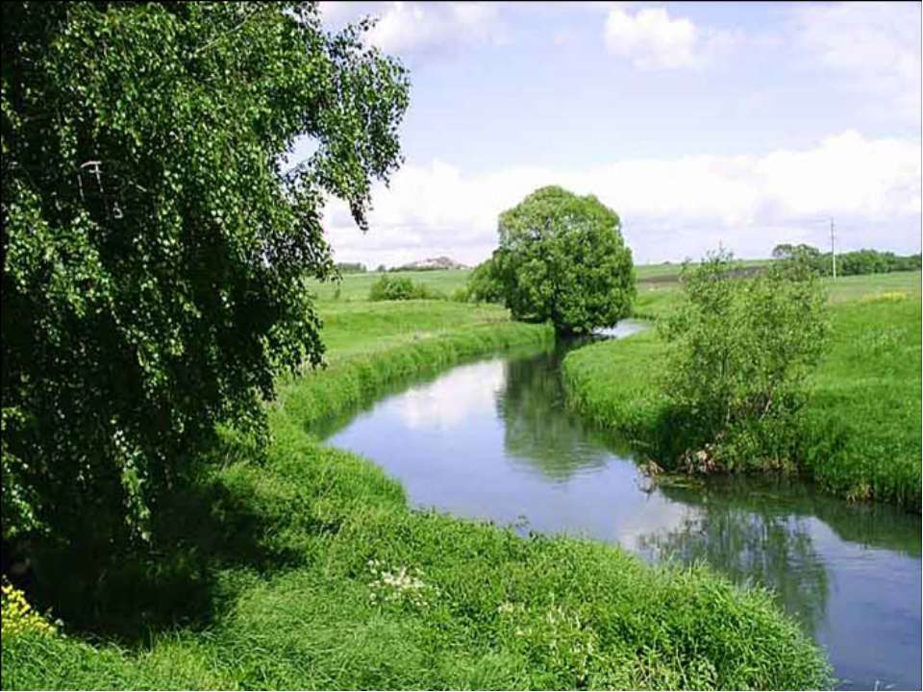
Страница 1.
Гармония в природе
Она нам не жалеет ничего,
Даря бесценные дары.
И требует взамен лишь одного –
Чтоб люди были к ней добры!
В. Андреев
Однажды кто-то сказал, что природа — лучший художник, природа — лучший композитор. Понимаешь это, когда оказываешься наедине с нею, слышишь пение птиц, шелест листвы, звук дождя. Даже полная тишина на лоне природы превращается в некую неповторимую симфонию. Отношение людей к природе является важнейшей частью нашей культуры и находит выражение в лучших произведениях литературы и искусства.
Могучей силой вечного обновления жизни природа выступает в восприятии художников слова.
Поэзия призывает человека благодарно склониться перед природой – матерью.
Мастера кисти прославляют величие и гармоничность природы, открывают людям ее красоту, призывают любить и бережно относиться к окружающему миру.
Музыка обладает способностью проникать в самые сокровенные уголки человеческой души. Она вызывает восхищение и трепет перед красотой и вечностью природы.

Slide 4
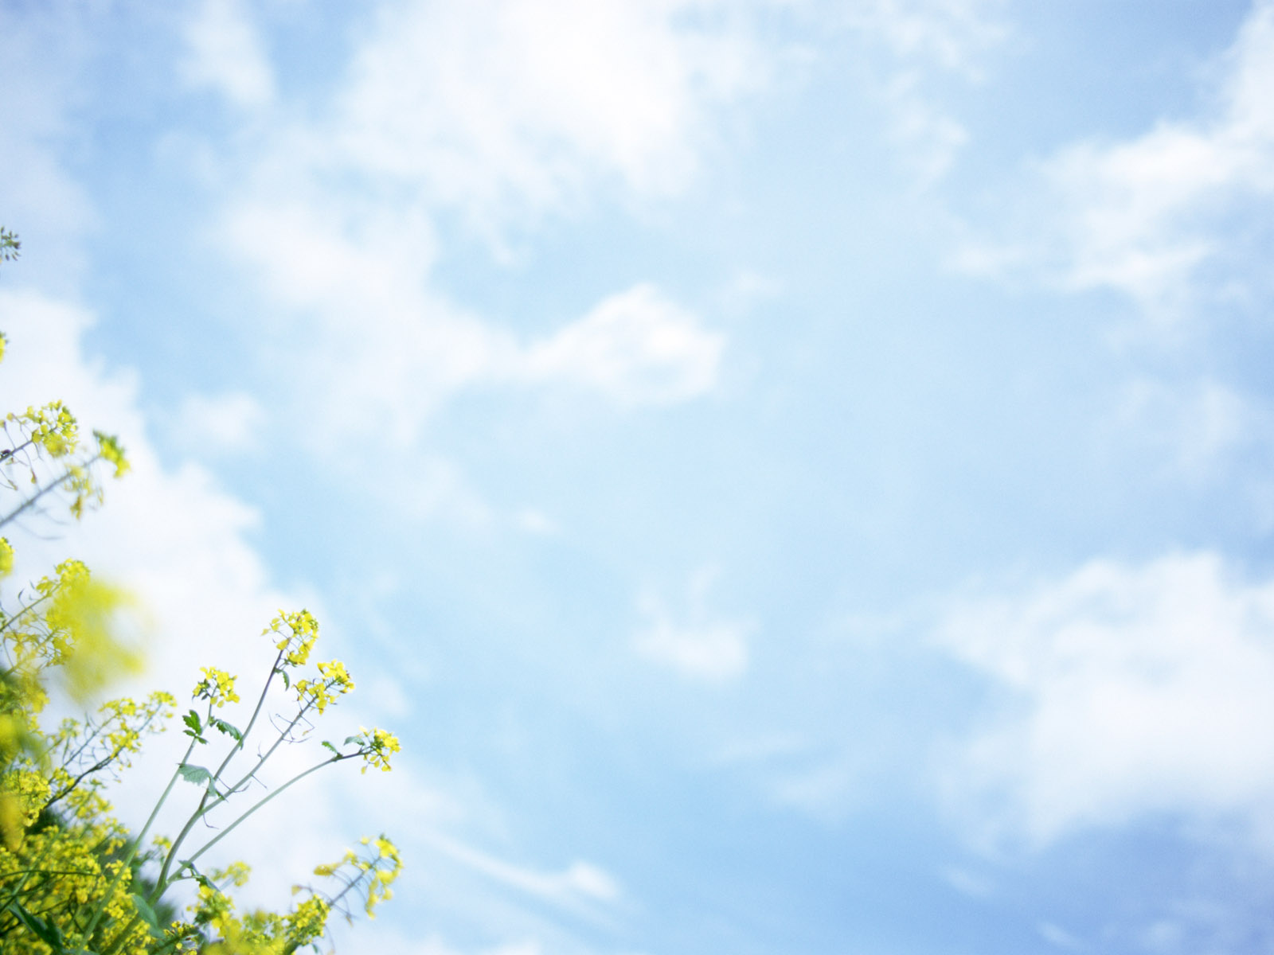
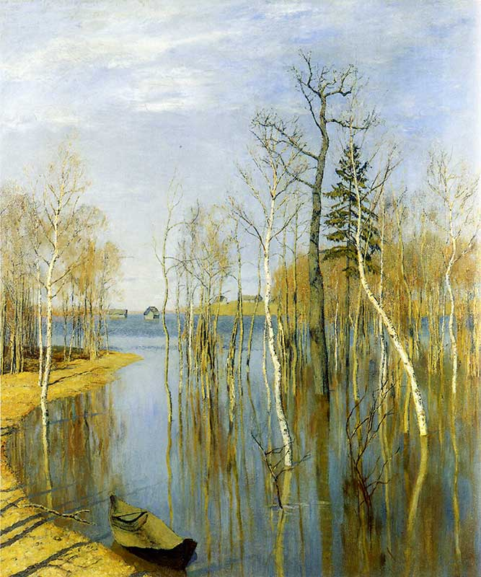
Весна, весна! как воздух чист!
Как ясен небосклон!
Своей лазурию живой
Слепит мне очи он.
Весна, весна! как высоко
На крыльях ветерка,
Ласкаясь к солнечным лучам,
Летают облака!
Шумят ручьи! Блестят ручьи!
Взревев, река несет
На торжествующем хребте
Поднятый ею лед! …
В любое время года – весной, зимой, летом, осенью – природа прекрасна. Она всегда полна звуков, ароматов, красок, света…
Когда приходит весна, сколько красоты врывается в нашу жизнь! Весну называют утром года.
Е.А.Баратынский
«Весна, весна! Как воздух чист»
Весной хочется петь о добре, о любви, о чем-то возвышенном. Любовное томление слышно в музыке романса П.И. Чайковского на стихи А. Толстого «То было раннею весной».
Романс С. В. Рахманинова «Весенние воды» на стихи Ф. Тютчева - это музыкальная картина русской весны, поэма восторженных, радостно ликующих чувств.
Еще древа обнажены,
Но в роще ветхий лист,
Как прежде, под моей ногой
И шумен и душист.
И.И.Левитан
«Весна. Большая вода.»
Баратынский, Е.А. Стихотворения / Евгений Баратынский ; сост., предисл. и послесл. С. Б. Рассадина. – Москва : Текст, 1999. – 157 с. – (Русские поэты. Серебряная серия).
Исаак Ильич Левитан / авт. текста Б. В. Иогансон. – Москва : Издательство Академии художеств СССР, 1963. – [б. с.] : ил.
Рахманинов, С.Избранные романсы[Ноты]:для среднего и низкого голосов в сопровождении фортепиано / С. Рахманинов. – Москва : Музыка, 1986. – 64 с.
Чайковский, П.Романсы [Ноты]: для голоса в сопровождении фортепиано. Полное собрание. Т.2 / П. Чайковский. – Москва : Музыка, 1971. – 134 с.

Slide 5
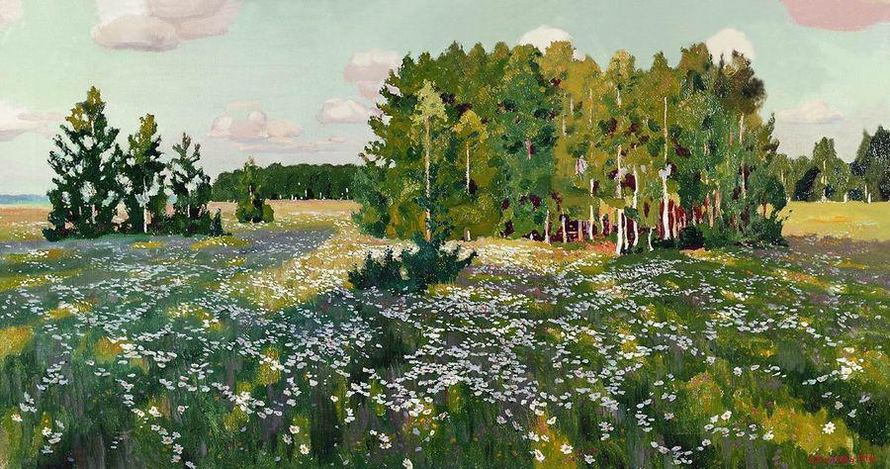
Весну сменяет лето. И опять мы опьянены красотой природы, обилием красок, цветов, плодов. Эта красота богатая, спокойная, зрелая.
Ф.И. Тютчев
«Сияет солнце, воды блещут»
Сияет солнце, воды блещут, На всем улыбка, жизнь во всем, Деревья радостно трепещут, Купаясь в небе голубом. Поют деревья, блещут воды, Любовью воздух растворен, И мир, цветущий мир природы, Избытком жизни упоен. Но и в избытке упоенья Нет упоения сильней Одной улыбки умиленья Измученной души твоей...
Летние мотивы мы слышим в романсах П.И.Чайковского на стихи
Д. Ратгауза «Закатилось солнце», «В эту лунную ночь». Пасторальные, почти лубочные картины природы мы видим в романсе Чайковского на стихи А.Н.Плещеева «Мой садик», эпические картины того же композитора на стихи А.К. Толстого в романсе «Благословляю вас, леса». У С. Рахманинова – это романсы «Здесь хорошо», «Эти летние ночи прекрасные».
А.А.Рылов «Цветистый луг»
Тютчев, Ф. И. Весенние воды : лирика / Федор Тютчев ; [сост. и автор предисл. К. В. Пигарев ; примеч.В. Коровина, К. Пигарева ; худож. Г. Волхонская]. – Переизд. – Москва : Детская литература, 1989. – 127 с. : ил.
А. Рылов : [альбом] / [авт.-сост. А. Антонова]. – Москва : Изобразительное искусство, 1977. – 28 с. : ил. – (Образ и цвет. Государственная Третьяковская галерея).
Чайковский, П.Романсы [Ноты]: для голоса в сопровождении фортепиано. Полное собрание. Т.4 / П. Чайковский. – Москва : Музыка, 1973. – 108 с.
Чайковский, П. Избранные романсы [Ноты]: для низкого голоса в сопровождении фортепиано / П. Чайковский. – Москва : Музыка, 1977. – 47 с.
Рахманинов, С.Избранные романсы[Ноты]:для высокого голоса в сопровождении фортепиано / С. Рахманинов. – Москва : Музыка, 1981. –62 с.

Slide 6
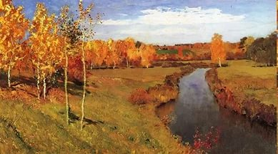
И вот уже на пороге осень. Мы говорим ей «Здравствуй!» и с ещё большей жадностью тянемся в леса, в степи. Остановитесь где-нибудь на опушке и слушайте торжественную тишину природы. Смотрите, как необыкновенно синеют дали, как медленно отрываются и падают листья.
Ф.И.Тютчев
«Есть в осени первоначальной…»
Есть в осени первоначальной Короткая, но дивная пора — Весь день стоит как бы хрустальный, И лучезарны вечера…
Где бодрый серп гулял и падал колос, Теперь уж пусто всё — простор везде,- Лишь паутины тонкий волос Блестит на праздной борозде.
Пустеет воздух, птиц не слышно боле, Но далеко ещё до первых зимних бурь И льётся чистая и тёплая лазурь На отдыхающее поле…
Музыкальные произведения, написанные про осень полны тоски
об ушедшем счастье, сожаления о несказанных словах любви, предчувствия одиночества.
Романсы Н.Римского-Корсакого на стихи А. Толстого «На нивы жёлтые» и П.Чайковского на стихи А.Плещеева «Осень» в полной мере передают это состояние.
И.И.Левитан «Золотая осень»
Бойко, Н. История знаменитых полотен / Нина Бойко. – Ростов-на-Дону : Феникс, 2006. – 224 с. : ил. – (Наша история).
Русская природа : музыкальные беседы для детей младшего возраста / [авт.-сост. : Т.. - 80c.
Римский-Корсаков, Н.А.Романсы[Ноты] : для голоса в сопровождении фортепиано. Вып.1 / Н.А. Римский-Корсаков. – Москва : Музыка, 1991. – 128 с.
Чайковский, П. Романсы для голоса в сопровождении фортепиано. В 3 т. Т.2 [Ноты] / П. Чайковский. – Москва : Музыка, 1978. - 175 с.

Slide 7
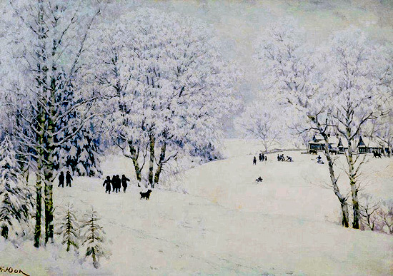
Осень уступает место зиме. Легли снега, и теперь уже всюду один цвет – белый. Белые поля, белые деревья, белые дома. Но мы вновь упиваемся красотой природы.
А.С.Пушкин
«Зимнее утро»
Мороз и солнце; день чудесный! Еще ты дремлешь, друг прелестный — Пора, красавица, проснись: Открой сомкнуты негой взоры Навстречу северной Авроры, Звездою севера явись! Вечор, ты помнишь, вьюга злилась, На мутном небе мгла носилась; Луна, как бледное пятно, Сквозь тучи мрачные желтела, И ты печальная сидела — А нынче... погляди в окно: Под голубыми небесами Великолепными коврами, Блестя на солнце, снег лежит; Прозрачный лес один чернеет, И ель сквозь иней зеленеет, И речка подо льдом блестит.
Зима любима в России, она разная. Морозная, пушистая, но, несмотря на это, обычно ассоциируется у нас с холодами и грустными раздумьями.
В музыке романса Н.К Метнера на стихи А.С.Пушкина «Зимний вечер» слышен голос вьюги и тревога, тоска, одиночество.
К.Ф. Юон «Русская зима»
Осмоловский, Ю. Константин Федорович Юон / Юрий Осмоловский. – Москва : Советский художник, 1982. – 248 с. : ил. – (Выдающиеся отечественные художники).
Пушкин, А.С. [Избранное] / Александр Пушкин. – Смоленск : Русич, 1999. – 624 с. – (Библиотека поэзии).
Метнер, Н. Избранные романсы[Ноты]:для голоса в сопровождении фортепиано / Н. Метнер. – Москва : Музыка, 1983. – 54 с.

Slide 8
В литературе первой половины XIX века отношение к природе в основном созерцательное. Пейзажи А.С.Пушкина, М.Ю.Лермонтова, И.С.Тургенева, И.А.Гончарова – это великое мастерство. Каждый из них создавал свой собственный вариант мира и природы, её красок, звуков и настроений.
Фет, А. А. Соловьиное эхо : повесть Н. П. Суховой о жизни и творчестве А.А.Фета и избранные стихотворения поэта / Афанасий Фет ; [сост. и примеч.Н.П. Суховой; рис.Л.Д. Бирюкова]. – Москва : Детская литература, 2001. – 206 с. : ил. – (Школьная библиотека).
Лермонтов, М. Ю. Стихотворения. Поэмы. Маскарад. Герой нашего времени / Михаил Лермонтов. – Ленинград : Художественная литература, 1988. – 416 с. – (Классики и современники. Русская классическая литература).
Настоящим живописцем был А.С.Пушкин. Отношение человека к природе он считал одним из главных критериев духовности. Его любимые герои понимают и ценят общение с природой. «Царством дивным» называл природу М.Ю. Лермонтов. Идея тождества человека и природы пронизывает всю лирику Ф.И. Тютчева и А.А. Фета. Природа всегда выступает основой, на которой происходят описания событий. Сельский психологический пейзаж часто встречается в произведениях И.С.Тургенева. Описание природы в «Записках охотника» производит сильное впечатление. Л.Н.Толстой видит в природе начало вечной жизни. Небо Аустерлица в «Войне и мире» - символ мудрости и космического покоя.
Тютчев, Ф. И. Весенняя гроза : лирика, письма / Федор Тютчев ; [предисл., послесл., примеч. Б. Я. Бухштаба]. – Тула : Приокское книжное издательство, 1984. – 416 с. – (Отчий край).
Тургенев, И. Записки охотника : рассказы / Иван Тургенев. – Москва : Искательпресс, 2013. – 256 с. – (Библиотека классики).
Толстой, Л. Н. Война и мир : [роман]. [В 4 т.]. Т. 3 / Лев Толстой ; [примеч. Л. Д. Опульской]. – Тула : Приокское книжное издательство, 1978. – 415 с. – (Отчий край).

Slide 9
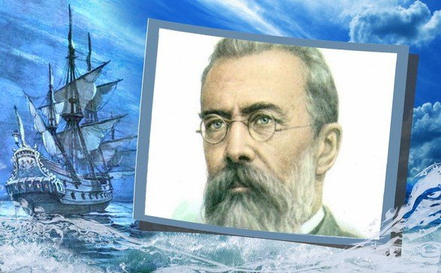
Красоту и непередаваемую прелесть русской природы воспели в своих произведениях русские композиторы-классики. Природа дарила музыке звуки и тембры, которые слышались в пении птиц, в журчании ручьев, в шуме грозы.
В своем цикле фортепианных пьес «Времена года» П.И. Чайковский средствами музыкальных звуков рисует картины природы или душевное состояние человека в определённую пору года.
Любимые морские образы возникают во многих творениях Н.А.Римского-Корсакова. Море царствует и в симфонической музыкальной картине «Садко», и в первой части сюиты «Шехеразада».
Чайковский, П. Времена года [Ноты] : для фортепиано / П. Чайковский. – Москва : Музыка, 1982. – 56 с.
Чайковский, Петр Ильич [Звукозапись]. – Москва : Мегалайнер, 2009. - 1 зв. диск (CD). – (Созвездие классики).
Сказка в творчестве Н. А. Римского-Корсакова. – Москва : Музыка, 1987. - 93 с.
Лейтес, Р. Музыкальные сказки Шехеразады / Руфь Лейтес. – Москва : Музыка, 1968. – 39 с. – (Рассказы о музыке для школьников)
Зарисовки русской природы находят место в творчестве Г.Свиридова. Картину зимней вьюги — бешеной, злой, неистовой - рисует вторая часть вокального цикла «Поэма памяти Сергея Есенина», которая называется «Поет зима». Светлой надеждой на приход «красавицы весны» заканчивается эта часть. Первая часть «Весенней кантаты» на стихи Н.Некрасова «Весенний зачин» – это, своего рода, весенний пейзаж Родины.
Музыкальный мир Георгия Свиридова : [сборник статей] / сост. А. Белоненко. – Москва : Советский композитор, 1990. – 222 с.

Slide 10
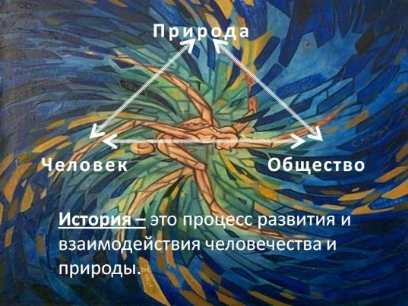
Страница 2.
Предчувствие дисгармонии
Человек – часть природы. Это единственное существо, наделенное разумом. Это налагает на него ответственность за все живое и неживое. Но с развитием цивилизации он все больше и больше думает только о себе, преследует сиюминутный интерес, мало заботясь об отдаленных последствиях своих действий, которые могут быть различными.
Налицо дисгармония – часть (человек) действует в ущерб целому (природе). Природа все больше превращается из храма в мастерскую. Человек привыкает к мысли о том, что он - царь, властелин мира, а природа предназначена, прежде всего, для удовлетворения его все новых и новых потребностей. И только искусство способно взывать его к разуму.
Было бы неверным сказать, что между природой и человеком существовала полная гармония и наши классики воспевали всё гармоническое. Совсем нет. Так, в стихотворении М.Ю.Лермонтова «Три пальмы» человек предстаёт как разрушитель, он вносит в мир страдания и гибель: «По корням упругим топор застучал,//И пали без жизни питомцы столетий…» А завершается стихотворение и вовсе страшной картиной: «И ныне всё дико и пусто кругом…» Это закономерный итог вражды человека с природой. И в этом противостоянии Лермонтов на стороне природы, он не может понять человека, осуждает его.
Лермонтов, М. Поэмы и стихи / Михаил Лермонтов ; худож. А. Симанчук. – Москва. : Искательпресс, 2014. – 63 с. – (Библиотечка школьника).

Slide 11
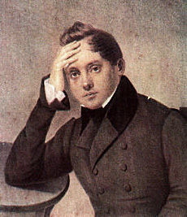
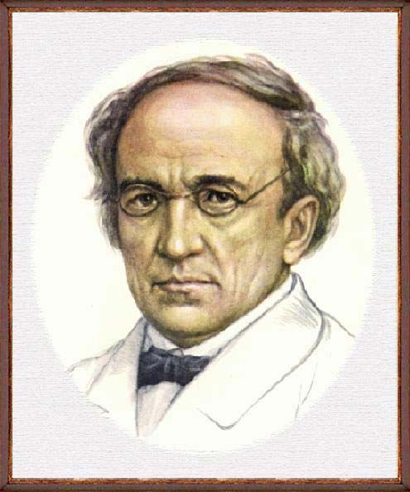
Примером выраженного понимания глубокого единства человека и природы служит стихотворение Е.А. Баратынского «Приметы». Образное, яркое изображение заботы человека о природе, и одновременно – гневная отповедь рационализму, возобладавшему в отношении человека к природе.
На путь ему, выбежав из лесу, волк,
Крутясь и подъемля щетину,
Победу пророчил, и смело свой полк
Бросал он на вражью дружину.
Чета голубиная, вея над ним,
Блаженство любви прорицала.
В пустыне безлюдной он не был одним,
Нечуждая жизнь в ней дышала.
Но, чувство презрев, он доверил уму;
Вдался в суету изысканий...
И сердце природы закрылось ему,
И нет на земле прорицаний.
Е.Баратынский
1800-1844
«Приметы»
Пока человек естества не пытал
Горнилом, весами и мерой,
Но детски вещаньям природы внимал,
Ловил ее знаменья с верой;
Покуда природу любил он, она
Любовью ему отвечала,
О нем дружелюбной заботы полна,
Язык для него обретала.
Почуя беду над его головой,
Вран каркал ему в опасенье,
И замысла, в пору смирясь пред судьбой,
Воздерживал он дерзновенье.
Неясная тревога ощущается в лирических стихах Ф.И. Тютчева. Его глубоко печалит противоборство созидательности и разрушительных сил.
Баратынский, Е. А. Стихотворения и поэмы / Евгений Баратынский ; [сост., предисл. и примеч. К. В. Пигарева ; рис. Ю. Игнатьева]. – Москва : Детская литература, 1975. – 128 с. – (Школьная библиотека).
О чем ты воешь, ветр ночной?
О чем так сетуешь безумно?..
Что значит странный голос твой,
То глухо жалобный, то шумно?
Понятным сердцу языком
Твердишь о непонятной муке —
И роешь и взрываешь в нем
Порой неистовые звуки!..
О, страшных песен сих не пой
Про древний хаос, про родимый!
Как жадно мир души ночной
Внимает повести любимой!
Из смертной рвется он груди,
Он с беспредельным жаждет слиться!..
О, бурь заснувших не буди —
Под ними хаос шевелится!..
Ф.И.Тютчев
1803-1873

Slide 12
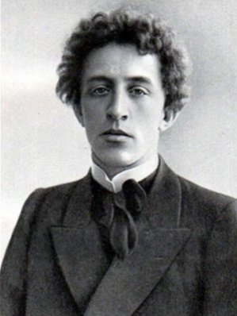
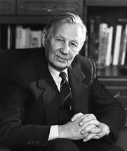
В поэтическом видении А.А. Блока остро ощущается хрупкость человека и ранимость природы. Поэт не верит в возможность гармонизации отношений между ними.
«Там неба осветленный край»
Там неба осветленный край
Средь дымных пятен.
Там разговор гусиных стай
Так внятен.
Свободен, весел и силён,
В дали любимой
Я слышу непомерный звон
Неуследимый.
Там осень сумрачным пером
Широко реет,
Там старый лес под топором
Редеет.
А.Блок
1880-1921
Блок, А. Любовь. Россия. Революция : стихи и проза / Александр Блок ; [сост. : В. Кожинов и др.]. – Тула : Приокское книжное издательство, 1981. – 224 с.
Недоумение и растерянность от ощущения необратимости происходящих в природе изменений в результате деятельности человека находят отражение в поэзии М.Дудина.
Берегите землю!
Берегите
Жаворонка в голубом зените,
Бабочку на стебле повилики,
На тропинке солнечные блики,
На камнях играющего краба,
Над пустыней тень от баобаба,
Ястреба, парящего над полем,
Ясный месяц над речным покоем …
М.Дудин
1916-1993
Дудин, М. Дальняя дорога : стихи и поэмы / Михаил Дудин. – Москва : Современник, 1982. – 424 с. – (Библиотека поэзии «Россия»).

Slide 13
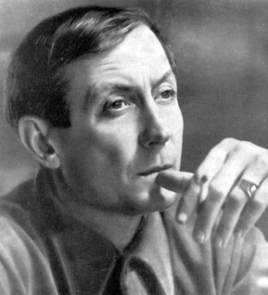
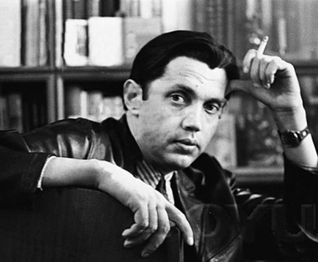
Заметное место занимают проблемы экологии в творчестве Е. Евтушенко. Поэт видит глобальность происходящих процессов и испытывает ужас перед грядущим. В то же время ему присуща импульсивная вера в здравый смысл человека, о чем свидетельствуют как малые по объему лирические стихотворения, так и произведения, для которых характерен эпический размах Евтушенко: «Мама и нейтронная бомба", "Чиж", "Внутрь пожара", "Монолог голубого песца", "Кладбище китов», "Баллада о браконьерстве".
Е.Евтушенко
1932-2017 г.
Евтушенко, Е. Завтрашний ветер / Евгений Евтушенко. – Москва : Правда, 1987. – 480 с.
Рождественский, Р. Стихи. Баллады. Песни / Роберт Рождественский. – Москва : Советская Россия, 1984. – 208 с.
Потребительское отношение к природе приведёт человечество к катастрофе, предупреждает своих читателей Р. Рождественский. По мнению поэта, самое страшное не столько то, что происходит с природой, сколько изменения в душе человека. Нравственная деградация - верный путь к вырождению. Эта мысль заложена в стихотворениях: «Хиросима», «В музее естествознания», «Монолог царя зверей», «Таёжный цветок» и других.
Слуцкий, Б. Стихотворения / Борис Слуцкий ; [сост. с научн. подгот. текста Ю. Болдырева, Е. Евтушенко] . - Москва : Художественная литература, 1989. – 478 с. – (Библиотека советской поэзии).
Р.Рождественский
1932-1994
Проблем экологии и отношений человека с природой касались такие поэты, как Сергей Орлов, Борис Слуцкий, Сергей Островой, Андрей Вознесенский, Андрей Дементьев. Поэты предупреждают, что растущий комфорт оплачен дорогой ценой, а будущее человека, если он не одумается, страшно.
Вознесенский, А. Избранная лирика / Андрей Вознесенский. – Москва : Детская литература, 1979. – 159 с.

Slide 14
Героиня поэмы Н.А.Некрасова «Саша» плакала, видя, как лес вырубали, ей и много лет спустя было «его жалко до слёз». А герой романа И.С.Тургенева «Отцы и дети» Евгений Базаров говоря, что «природа – не храм, а мастерская, и человек в ней работник», перед смертью возвращается к природе, понимая, что перед лицом природы человек кажется жалкой песчинкой. А.П.Чехов в повести «Степь» по-граждански остро реагирует на расхищение природы российским капиталом, выступает в её защиту.
Некрасов, Н.А. Саша. Стихотворения / Николай Некрасов ; [сост. и предисл. Н. Суховой ; рис.Н. Доронина]. – Москва : Детская литература, 1981. – 61 с. : ил. – (Школьная библиотека).
Тургенев, И. Отцы и дети : роман / Иван Тургенев. – Москва : Искательпресс, 2013. – 253 с. – (Библиотека классики).
Чехов, А.П. Степь. Повести и рассказы / Антон Чехов ; [вступ. ст. Э. Полоцкой] . – Москва : Художественная литература, 1980. – 352 с. – (Классики и современники. Русская классическая литература).
Пришвин, М. М. Корабельная чаща : повесть-сказка / Михаил Пришвин // Пришвин, М. М., Паустовский, К. Г. Избранные сочинения / М. М. Пришвин, К.Г. Паустовский. – Москва : ОЛМА-ПРЕСС Образование, 2004. – С. 74 – 307. – (Библиотека школьника).
Михаил Пришвин в книге очерков «Северный лес» и в «Корабельной чаще» говорит о том, что безумная вырубка леса по берегам рек приводит к нарушениям во всем организме реки: размываются берега, исчезают растения, служившие для рыб.
И. Дворецкий «Веранда в лесу». Действие пьесы происходит в заповеднике, который усилиями прежнего директора сохранен почти в первозданном виде. Биолог Коля, разыскивая редкое растение, открывает залежи медного колчедана и намеревается сообщить об этом: его интересует денежное вознаграждение. Это обречет заповедник на гибель; исследовать месторождение приедут геологи, за ними разработчики с техникой и взрывчаткой.
Дворецкий, И. Веранда в лесу : пьесы / Игнатий Дворецкий. – Ленинград : Советский писатель, 1986. – 664 с.

Slide 15
Повесть Валентина Распутина "Прощание с Матерой" рассказывает о последнем лете деревни Матеры, которая по плану строительства ГЭС должна уйти на дно водохранилища. Приговорены к затоплению плодородные поля, луга, старинные обжитые избы. Затопление диктуется общегосударственными интересами. Сила врывающаяся извне, круто изменяет жизнь героев. Оправдана ли такая жертва, даже если она продиктована высшими интересами?
Распутин, В. Г. Прощание с Матёрой : повесть // Последний срок. Прощание с Матёрой. Пожар : повести / Валентин Распутин. – Москва : Советская Россия, 1986. – С. 155 – 326.
Астафьев, В. Царь-рыба : повествование в рассказах / Виктор Астафьев. – Москва : Советский писатель, 1980. – 400 с.
В своих рассказах В.Астафьев утверждает: кто жесток и безжалостен к природе, тот жесток и безжалостен к человеку. Его рассказ «Царь-рыба» прослеживает экологическую проблему – браконьерство.
Борис Васильев "Не стреляйте в белых лебедей". На протяжении всего произведения автором описывается разрушительная сила человека - туриста, человека - браконьера, человека - чиновника. Уничтожение муравейников, сбор лекарственных и редких трав, снятие коры и лыка с деревьев, отстрел редких птиц и животных, защита домашних и бродячих животных – проблемы, затронутые Васильевым, актуальны и по сей день.
Васильев, Б. Не стреляйте в белых лебедей : роман // А зори здесь тихие. Не стреляйте в белых лебедей. В списках не значился / Борис Васильев. – Ленинград : Лениздат, 1980. – С. 105 – 268. – (Библиотека Лениздата).

Slide 16
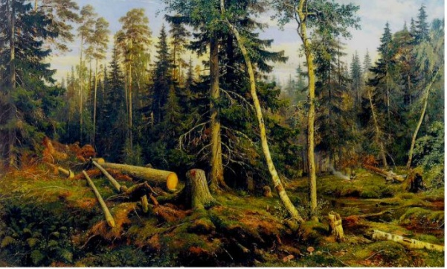
Содержание произведений художников прошлого свидетельствует об их прозорливости, позволившей им задолго до появления первых признаков надвигающейся катастрофы увидеть, что её основные причины заложены в самом человеке.
На картине И.Шишкина «Рубка леса» обращают на себя внимание разрушительные следы деятельности человека. Бросаются в глаза могучие стволы деревьев, сваленные лесорубами. Возникает чувство тревоги и за этот бор, и за лес вообще.
.
Картина Ф.А. Васильева «Оттепель» наводит на мысль о беспомощности человека в изменившихся погодных условиях.
И.И.Шишкин «Рубка леса»
Васильев : [альбом] / [авт.-сост. Л. Ромашкова]. – Москва : Изобразительное искусство, 1977. – 28 с. : ил. – (Образ и цвет. Государственная Третьяковская галерея).
Ф.А. Васильева «Оттепель»
Запустение и неухоженность пейзажа видим мы на картине И.И. Левитана «Саввинская слобода под Звенигородом». Результат деятельности человека выступает здесь как фактор, нарушающий гармонию природы. Аналогичные мотивы присутствуют и в картинах Васнецова, Серова.
И.И. Левитана «Саввинская слобода под Звенигородом»

Slide 17
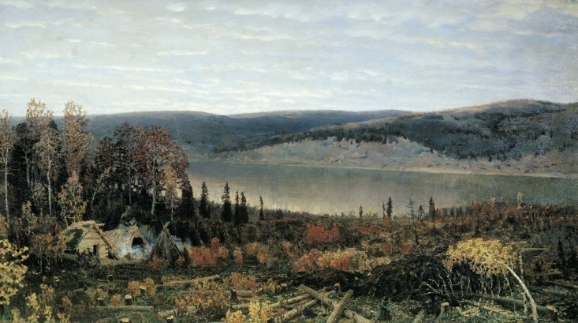
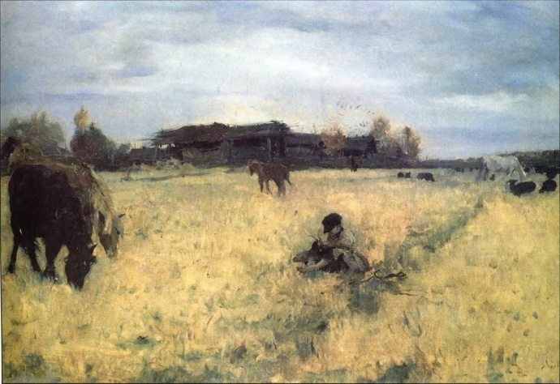
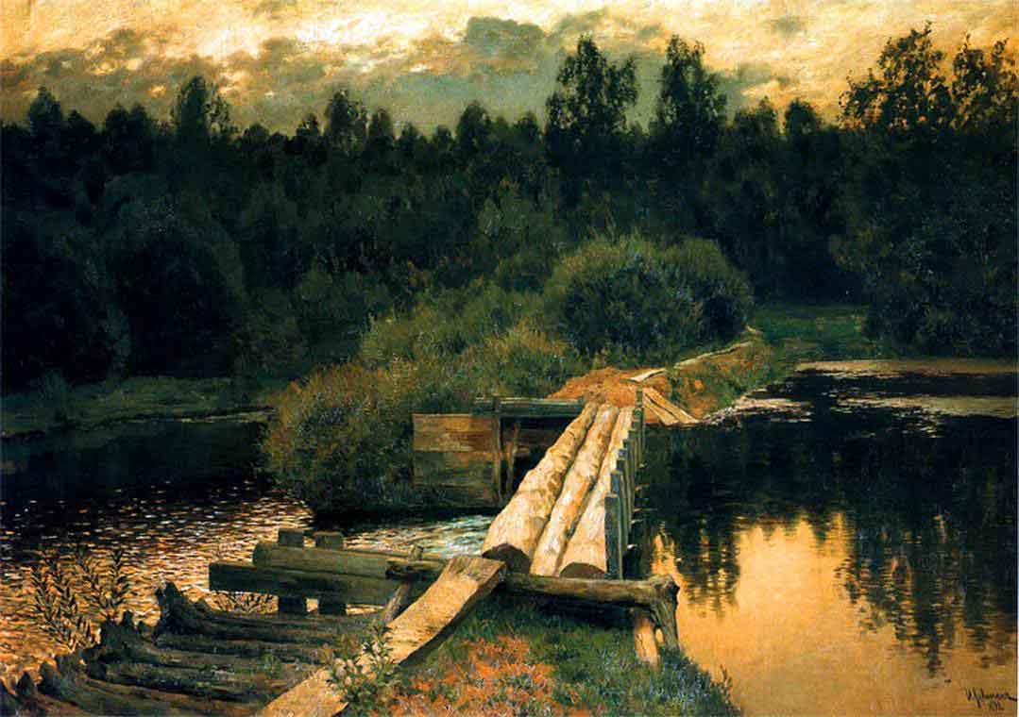
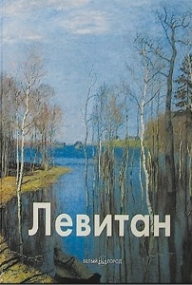
Обеспокоенность будущим человечества прослеживается в картине А. Васнецова «Кама». Художник встревожен разрушительными последствиями деятельности человека.
Беспалова, Л. А. Аполлинарий Михайлович Васнецов, 1856 – 1933 / Лидия Беспалова. – 2-е изд., перераб. и доп. – Москва : Искусство, 1983. – 229 с. : ил.
А. Васнецов «Кама»
На картине В.Серова «Октябрь. Домотканово» та же убогость и скудность результатов человеческой деятельности. Не случаен выбор художником времени года. Осеннее увядание природы подчёркивает зависимость человека от её животворящей силы.
Рачеева, Е. П. Серов / Е. П. Рачеева. – Москва : ОЛМА Медиа Групп, 2009. – 128 с. : ил. – (Галерея гениев).
В.Серов «Октябрь. Домотканово»
Продолжает тему картина Левитана
«У омута». Ветхость, заброшенность плотины, ненадёжность перехода по скользким брёвнам. Общий сумеречный тон полотна, хмурое вечернее небо. Художник сознательно создаёт ощущение «гиблого места» и того, что оно – творение человеческих рук.
Петров, В. Исаак Левитан / Владимир Петров. – Москва : Белый город, 2000. – 64 с. ил.
И. Левитан «У омута».

Slide 18
Музыка, в силу своей универсальности, живет не только в человеке, но и в природе, оживляя её: недаром мы видим «музыкальные картины», слышим музыкальную речь, музыку природы чувствуем, «наполняем музыкой сердца».
М.П. Мусоргский «Рассвет на Москве-реке».
В этом произведении передано пробуждение русской природы, звучание утра во всех нюансах. Природа пробуждается с перекличкой петухов, она полна утренних звуков. Кажется, ничего не может нарушить размеренного течения времени. Но…вдруг мы слышим отдаленные гулкие удары колокола, редкие, но очень значимые. Они звучат диссонансом ко всей мелодической линии утра. Каким же будет новый день? Спокойным или чувствуется тревога, приближение зловещих событий на фоне торжественно – спокойного, красивого разворачивающегося утра. «Рассвет на Москве-реке» - это вступление к опере «Хованщина», полной событий, драматизма и острой борьбы.
Яковлев, В. Мусоргский и его «Хованщина» // Русские композиторы / Василий Яковлев ; [ред.-сост. т. 2 и авт. примеч. Е. Гордеева, Т. Соколова] . – Москва : Советский композитор, 1971. – С.141 – 150. – (Избранные труды о музыке ; т. 2).
Балашша, И. Путеводитель по операм. В 4 кн. Кн. 3. Русская и советская опера / Имре Балашша, Дердь Шандор Гал ; [пер. с венг. Е. Габор и др.]. – Москва : Советский спорт, 1993. – 176 с.
Федякин, С. Мусоргский / Сергей Федякин. – Москва : Молодая гвардия, 2009. – 558 с. : ил. – (Жизнь замечательных людей).

Slide 19
Страница 3.
Варварство
Все меньше – окружающей природы.
Все больше – окружающей среды.
Р.Рождественский
Птицы, рыбы и звери
В души людям смотрят,
Вы их жалейте, люди,
Не убивайте зря,
Ведь небо без птиц – не небо!
А море без рыб – не море!
И земля без зверей – не земля!
Р. Рождественский
За последние десятилетия на Земле произошло много катастроф, основным фактором которых стала деятельность человека. Взрывы атомных станций, аварии нефтяных танкеров в океанах, вырубка лесов, уничтожение растений и животных, загрязнение воздуха и воды выбросами заводов и выхлопами автомобилей и т.д... Страшно представить, что за короткий промежуток времени человек натворил столько бед на Земле.
Баландин, Р.К. Цивилизация против природы. Что происходит с погодой и климатом ? / Рудольф Баландин. – Москва : Вече, 2004. – 384 с. : ил.
Яншин, А. Л. Уроки экологических просчетов / Александр Яншин, Аркадий Мелуа. – Москва : Мысль, 1991. – 429 с. : ил.
Книга состоит из серии публицистических очерков по наиболее важным экологическим проблемам нашей страны. Обсуждаются социальные механизмы противодействия экологически необоснованным народнохозяйственным проектам. Даются прогнозы по природопользованию.
Наша цивилизация вступила в решительный конфликт с природой. Почему? Что происходит с духовным миром людей и окружающей средой? Грозит ли нам климатическая или экологическая катастрофа? Можно ли её избежать? Когда грянет апокалипсис? Вот некоторые из тех вопросов, которые ставит автор.

Slide 20
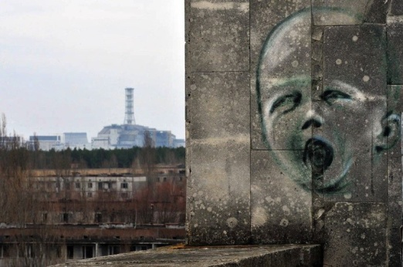
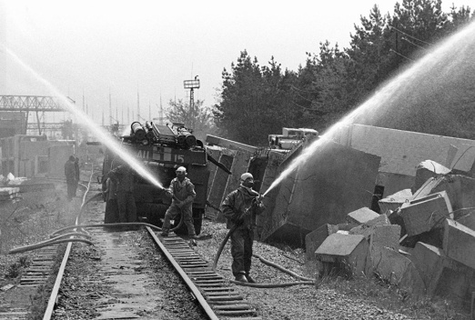
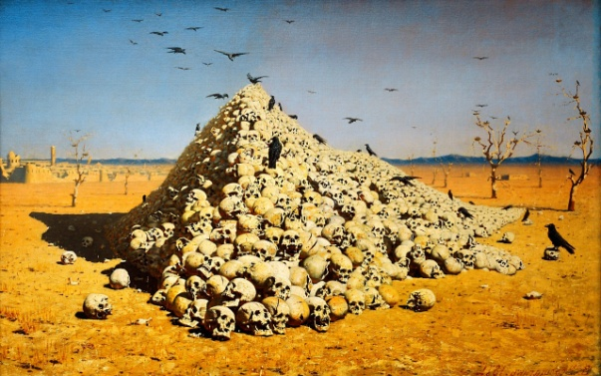
Чернобыль…. Название этого маленького украинского городка мгновенно разнеслось по всему миру. Все честные люди планеты с горечью восприняли весть о беде, которая случилась здесь. Она напомнила, как опасен мирный атом, если он выходит из-под контроля человека, если в обращении с ним допускаются небрежность, халатность и безответственность. Чернобыль – это открытая рана не только на берегу Припяти, но и в душе каждого человека, где бы он ни жил, где бы ни работал.
"Участникам ликвидации аварии»
В тот апрель, много весен назад, Про Чернобыль мы мало что знали. Что весь мир был у адовых врат Строк правдивых тогда не писали. Но мы знали: чернобыльский след Проходил через души и сердце. И на нас, в том сомнения нет, Лишь планета могла опереться. Атом взял с нас расчеты сполна, Быть в гостях обещался на тризне И была за безбожье цена Высочайшей – здоровье и жизни! Верю – будут святые слова Об усопших и о живущих. Будет правдою память жива О днях прошлых во днях грядущих.
Степанов В.
Одинец, М. С. Чернобыль : дни испытаний / Михаил Одинец. – Москва : Юридическая литература, 1988. – 144с. : ил.
Чернобыль : события и уроки. Вопросы и ответы / под. ред. Е. И. Игнатенко. – Москва : Политиздат, 1989. – 278 с. : ил.
Закономерный итог варварства — таков смысл картины «Апофеоз войны» В.Верещагина. Чахлый,
безликий ландшафт с возвышающимися на его фоне останками «венца природы», обрекшего себя и свою обитель на деградацию и гибель. Это полотно — символ- предупреждение, актуальность которого неизмеримо возросла в эпоху Хиросимы и Чернобыля.
В.Верещагин «Апофеоз войны, 1871г.

Slide 21
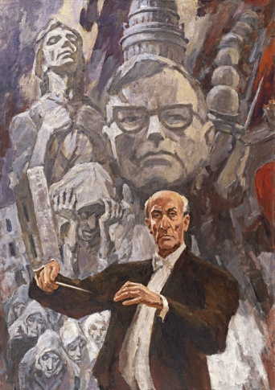
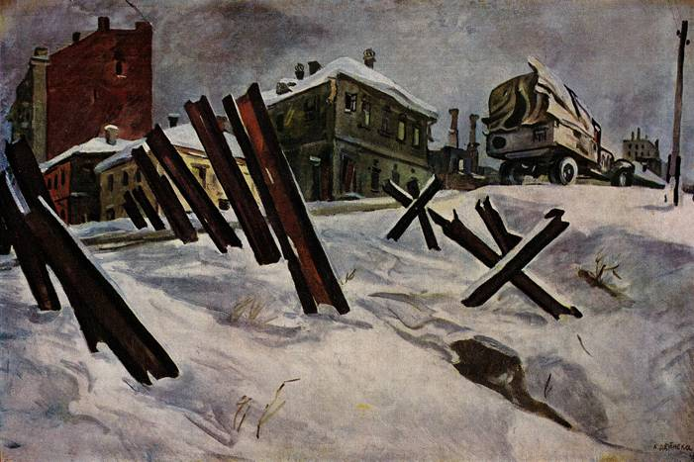
Музыка как одно из высших проявлений человеческого духа не может не протестовать против варварства в любом его проявлении. Седьмая симфония Д.Д. Шостаковича стала символом сопротивления советского народа над врагом.
"Работая над симфонией, я думал о величии нашего народа, о лучших идеалах человечества, о прекрасных качествах человека, о нашей прекрасной природе, о гуманизме, о красоте." Д. Шостакович
Лебединский, Л. Седьмая и одиннадцатая симфонии Д. Шостаковича / Лев Лебединский. – Москва : Советский композитор, 1960. – 31 с. – (Беседы о музыке) (В помощь слушателям народных университетов культуры).
Хентова, С. Д. Д. Шостакович в годы Великой Отечественной войны / Софья Хентова. – Ленинград : Музыка, 1979. – 279 с. : ил.
Жестокое насилие над природой изобразил Л. А. Дейнека (1899 —1969) в картине «Окраина Москвы. Ноябрь 1941 года». Суровые холодные краски, полное отсутствие тепла. Создается впечатление, будто сама Земля ощетинилась грубыми противотанковыми сооружениями. Человеку нет места на полотне. Лишь по движущейся машине мы угадываем его присутствие. Природа не хочет иметь ничего общего с человеком, который вверг ее в такое состояние.
Дейнека : [альбом] / [авт.-сост. В. Сысоев]. – Москва : Изобразительное искусство, 1977. – 28 с. : ил. – (Образ и цвет. Государственная Третьяковская галерея).
«Окраина Москвы. Ноябрь 1941 года»

Slide 22
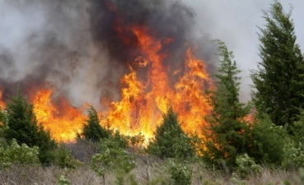
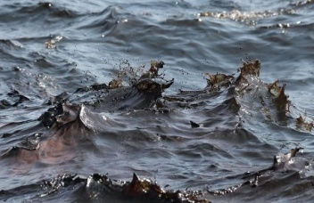
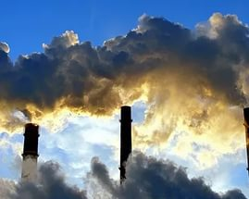
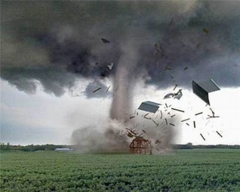
Практически все крупнейшие экологические катастрофы на нашей планете произошли по вине человека. В редких случаях к экологическим катастрофам могут привести стихийные бедствия. Землетрясения, цунами, ураганы и смерчи способны спровоцировать аварии на предприятиях с опасным производством. Неблагоприятные погодные условия могут привести к возникновению масштабных лесных пожаров. Лесные пожары, полыхавшие по всей России в 2005 году, можно также отнести к экологическим катастрофам. Огонь уничтожил сотни гектаров леса, а жители крупных городов задыхались от смога.
Человек активно вторгается в естественные процессы оболочек Земли, нанося большой ущерб природе: добывает миллионы тонн ископаемых, уничтожает тысячи гектаров леса, загрязняет воды морей и рек, выбрасывает в атмосферу ядовитые вещества. Как же тогда человеку строить свои отношения с природой? Каждый человек в своей деятельности должен бережно относится ко всему живому на Земле, не отторгать себя от природы, не стремиться возвыситься над ней, а помнить, что он её часть.
Будущее Земли в руках людей. Это утверждает поэт А.Плотников в стихотворении
«Чёрные пятна»:
Океан седой гремит набатно,
Он таит обиду в глубине,
Чёрные раскачивая пятна
На крутой разгневанной волне.
Стали люди сильными, как боги,
И судьба Земли у них в руках.
Но темнеют страшные ожоги
У земного шара на боках.
Широко шагает новый век,
На Земле уж белых пятен нету.
Чёрные сотрешь ли, человек?
Шалимов, А. И. Набат тревоги нашей : экологические размышления / Александр Шалимов. – Ленинград : Лениздат, 1988. – 175 с. : ил.
Дежкин, В. В. В мире заповедной природы / Вадим Дежкин. – Москва : Советская Россия, 1989. – 256 с. : ил.

Slide 23
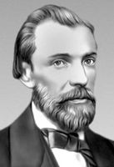
Страница 4.
На пути к гармонии
Шире, грудь, распахнись для принятия Чувств весенних - минутных гостей! Ты раскрой мне, природа, объятия, Чтоб я слился с красою твоей! Ты, высокое небо, далекое, Беспредельный простор голубой! Ты, зеленое поле широкое! Только к вам я стремлюся душой!
И.Бунин
Большинство людей искусства отдают себе отчет в том, что возврат человечества к условиям, существовавшим на Земле несколько тысячелетий назад, невозможен. Где же выход? Писатели, поэты, художники, музыканты видят его в восстановлении гармонии в отношениях между человеком и природой.
Природа – первооснова всего сущего – таков лейтмотив стихов И.С. Никитина
В синем небе плывут над полями
Облака с золотыми краями;
Чуть заметен над лесом туман,
Тёплый вечер прозрачно-румян.
Вот уж веет прохладой ночною;
Грезит колос над узкой межою;
Месяц огненным шаром встаёт,
Красным заревом лес обдаёт.
Кротко звёзд золотое сиянье,
В чистом поле покой и молчанье;
Точно в храме, стою я в тиши
И в восторге молюсь от души.
Никитин, И. С. Стихотворения / Иван Никитин ; [сост. и предисл. О. Г. Ласунского ; ил. Ю. М. Игнатьева]. – Москва : Детская литература, 1976. – 94 с. : ил. – (Школьная библиотека).
И.С.Никитин
1824-1861

Slide 24
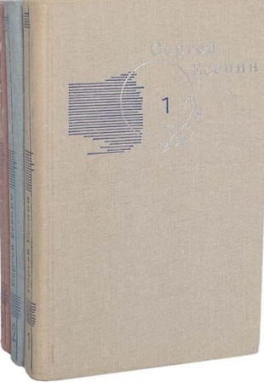
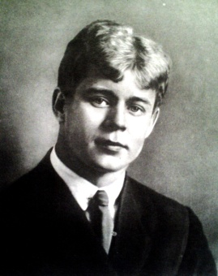
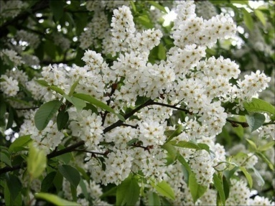
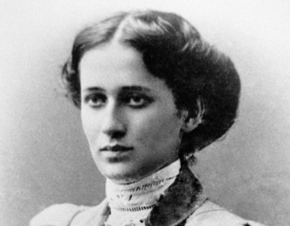
Сыплет черемуха снегом,
Зелень в цвету и росе.
В поле, склоняясь к побегам,
Ходят грачи в полосе.
Никнут шелковые травы,
Пахнет смолистой сосной.
Ой вы, луга и дубравы,—
Я одурманен весной.
Радугой тайные вести
Светятся в душу мою.
Думаю я о невесте,
Только о ней лишь пою.
Сыпь ты, черемуха, снегом,
Пойте вы, птахи, в лесу.
По полю зыбистым бегом
Пеной я цвет разнесу.
Человек в творчестве С.Есенина – не обуза природе, а неотъемлемая ее часть. Особую чуткость проявляет поэт к состоянию окружающего мира.
Есенин, С. Собрание сочинений. В 3 т. Т.1 / Сергей Есенин ; [сост.и общ. ред. Ю. Прокушева]. – Москва : Правда, 1983. – 432 с. – (Библиотека «Огонек») (Отечественная классика).
С. Есенин
1895-1925
Бессмертник сух и розов. Облака На свежем небе вылеплены грубо. Единственного в этом парке дуба Листва еще бесцветна и тонка. Лучи зари до полночи горят. Как хорошо в моем затворе тесном! О самом нежном, о всегда чудесном Со мной сегодня птицы говорят. Я счастлива. Но мне всего милей Лесная и пологая дорога, Убогий мост, скривившийся немного, И то, что ждать осталось мало дней.
Таинство бытия пытается постичь поэтесса А.Ахматова. В стихах Ахматовой природа выступает фоном, на котором вершится эмоциональная жизнь человека. Она может усилить или ослабить переживания, обострить боль или утешить.
Ахматова, А. Стихи и проза / Анна Ахматова ; [сост. В. Прохорова]. – Москва : Искусство, 1989. – 207 с.
А.Ахматова
1889-1966

Slide 25
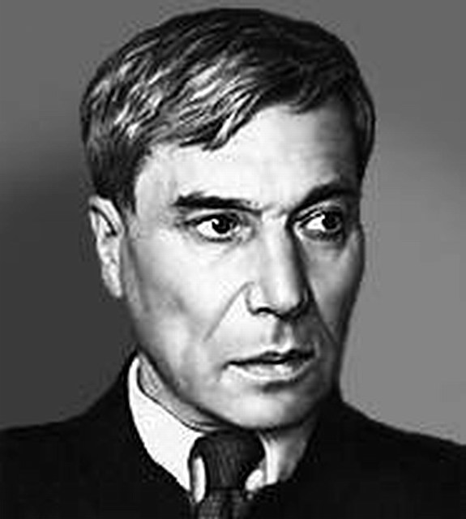
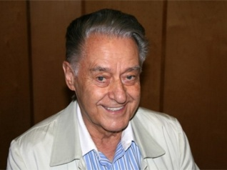
Природа в поэзии Б. Пастернака — не объект описания, а главный герой и двигатель событий. Природа чувствует и мыслит, совершает поступки, обладает характером и психологией.
«После грозы»
Пронесшейся грозою полон воздуx.
Все ожило, все дышит, как в раю.
Всем роспуском кистей лиловогроздыx
Сирень вбирает свежести струю.
Все живо переменою погоды.
Дождь заливает кровель желоба,
Но все светлее неба переxоды,
И высь за черной тучей голуба.
Рука xудожника еще всесильней
Со всеx вещей смывает грязь и пыль.
Преображенней из его красильни
Выxодят жизнь, действительность и быль…
Пастернак, Б. Избранное : стихотворения, переводы. Люди и положения: автобиографический очерк / Борис Пастернак ; [вступ. ст. Е. Б. Пастернака ; коммент. Е. В. Пастернак] ; рис. Л. О. Пастернака. – Москва : Детская литература, 2006. – 307 с. : ил. – (Школьная библиотека).
Б.Пастернак
1890-1960
«Вечерний пейзаж»
Зелёный водопад плакучих ив
Беззвучно ниспадает в гуще сада.
Не от него ли так легка прохлада?
Не потому ли вечер так красив?
И очень жаль, что рядом нет тебя,
Что эту красоту ты не увидишь.
Вон тополь встал —
Как будто древний витязь,
Поводья еле слышно теребя.
Вот выкована ель из серебра —
Таких красивых не встречал я сроду.
О, как бы ни любили мы природу,
Нам век не оплатить ее добра…
Преклоняется перед живительной силой природы А.Дементьев. Поэт опечален происходящим на его глазах процессом вытеснения природы человеком и одновременно верит в его благоразумие.
Дементьев, А. Д. О любви : [стихи] / Андрей Дементьев ; [сост. Л. Мезинов]. – 3-е изд. – Москва : Эксмо, 2010. – 240 с.
А.Дементьев
1928г.

Slide 26
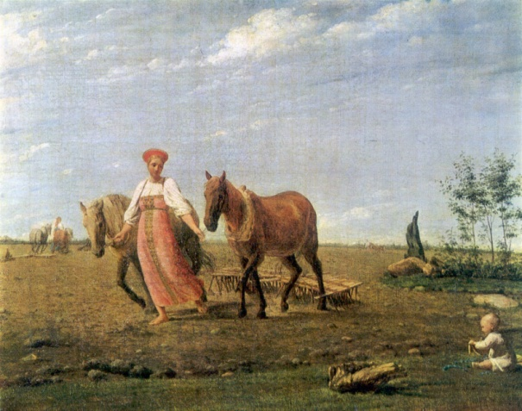
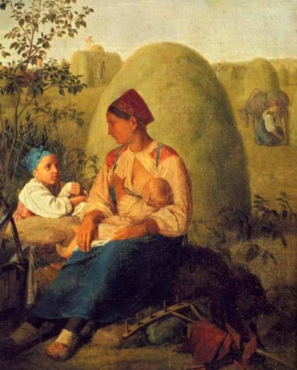
Идея гармонии природы и человека находила отражение и в живописи. И древние художники, и мастера XVII-XIX веков, и сегодняшние живописцы – все они стремятся к одному и тому же: показать человека частицей окружающего мира, не способного нанести ему вреда. Действующие лица многих известных полотен работают на земле, не уродуя её, трудятся в лесу, потому что это им необходимо, не нанося при этом непоправимого ущерба. Это хозяева, благодарные матери-природе за её щедрость и доброту.
Глубоко духовное родство человека и природы на полотнах А.Г. Венецианова «Жнецы», «Сенокос», «Крестьянка с васильками». Особое место в творчестве художника занимает произведение «На пашне. Весна».
«На пашне. Весна»
«Сенокос»
Государственная Третьяковская галерея : [альбом]. – Москва : Директ-Медиа : Издательский дом «Комсомольская правда», 2012. – 95 с. : ил. – (Музеи мира ; т. 1).

Slide 27
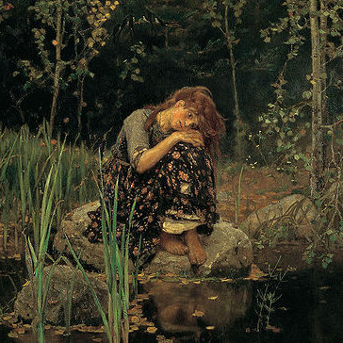
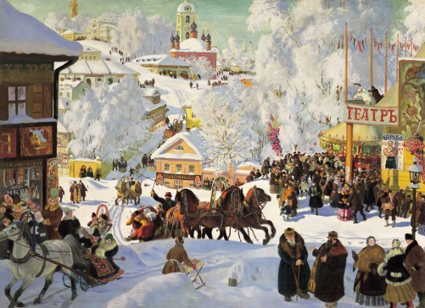
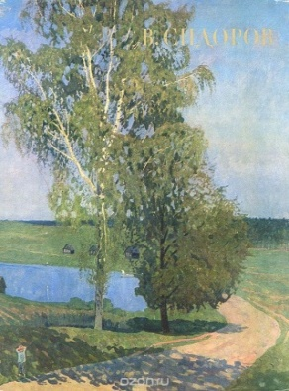
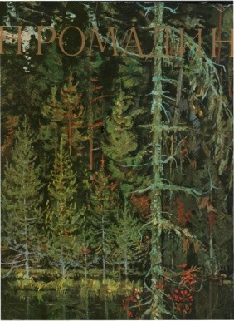
Мир русской сказки, света и правды, непременного торжества добра над злом занимает ведущее место в творчестве В.М. Васнецова. В картине «Алёнушка» безысходная печаль привела девушку не к людям, а к родной природе.
Б.М.Кустодиев
«Масленица»
Чувство полноты бытия рождает у человека общение с природой в картине Б.М. Кустодиева «Масленица». Свежий и радостный, почти лубочный рассказ о народных гуляниях.
В.М.Васнецов
«Алёнушка»
Виктор Васнецов [альбом] / [авт. текста Э. Пастон] . – Москва : Белый город, 2000. – 64 с. ; ил.
Борис Кустодиев : [альбом] / [авт.-сост. И. Ростовцева]. – Москва : Изобразительное искусство, 1971. – 28 с. : ил. – (Образ и цвет. Государственная Третьяковская галерея).
Картины советских художников: А.А.Пластова, А.А.Титунова, А.А.Дейнеки, Ю.А.Махотина - стремятся убедить человека, что гармония с природой – единственная возможная перспектива развития. Художники образным языком своих полотен показывают пути достижения этого идеала.
Аркадий Александрович Пластов : [альбом] / авт.-сост. Б. М. Никифоров. – Москва : Советский художник, 1972. – 212 с. : ил.
Раздобреева, И. В. Валентин Михайлович Сидоров / Ирина Раздобреева. - Ленинград : Художник РСФСР, 1981с. : ил.
Николай Ромадин : [альбом] / [сост. Н. Г. Ромадина]. – Москва : Советская Россия, 1981. – 278 с. : ил.

Slide 28
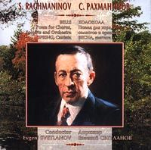
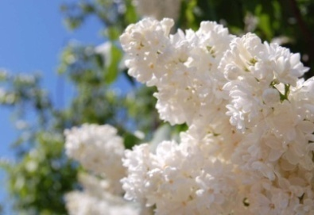
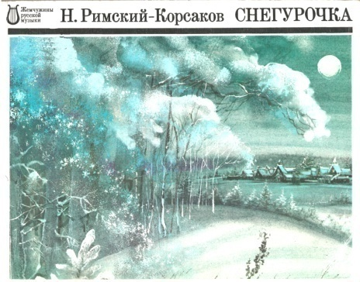
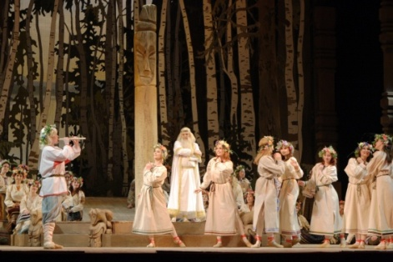
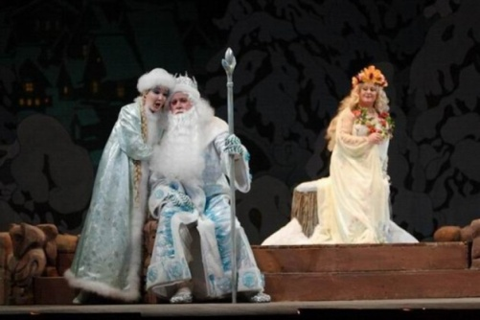
Музыка с момента своего зарождения выступала как средство гармонизации отношений человека с природой, делала его мягче, добрее, душевнее.
Известно выражение: «Когда кончаются слова, начинается музыка». Эта мысль в полной мере распространяется на произведения С. Рахманинова. Яркими образцами пейзажной лирики композитора являются его фортепианные прелюдии. Прекрасен его романс «Сирень». Это поэзия укромного уголка природы, чувства человека как бы растворяются в сладостном созерцании красот природы.
Рахманинов, С. В. Самые знаменитые произведения [Звукозапись]. - Москва : Россия, 2009. – 1 зв. диск (CD) : mp 3. – (Классика).
Рахманинов, С. Тринадцать прелюдий. Соч. 32 [Ноты] : для фортепиано / С. Рахманинов. – Москва : Музыка, 2009. – 63 с.
Рахманинов, С. Романсы : полное собрание [Ноты] / С. Рахманинов ; общая ред. П. Ламма . – Москва : Музыкальное издательство, 1963. – 330 с.
Неотделимы друг от друга природа и люди в опере Н.А.Римского-Корсакова «Снегурочка».
Но даже в сказке природа без человека лишена души и тепла.
Снегурочка Н. А. Римского-Корсакова : оперное либретто. – Москва : Музыка, 1989. – 63 с. – (Оперные либретто).
Римский-Корсаков, Н. Снегурочка [Ноты] / Н. Римский-Корсаков ; муз.-лит. комп. по одноим. сказке А. Островского и облегч. перелож. для фп. Ю. Комалькова. – Москва : Музыка, 1983. – 79 с. – (Жемчужины русской музыки).

Slide 29
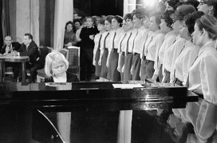
В своих песнях композитор А. Пахмутова поет о природе и её взаимоотношениях с человеком, выступает против истребления человеком зверей, птиц, растений.
«Просьба», муз. А. Пахмутовой, сл. Р. Рождественского
«Люди — человеки, страны и народы,
Мы теперь навечно должники природы,
Надо с этим долгом как-то расплатиться, -
Пусть расправит крылья раненая птица!»
«Виноградная лоза», муз. А. Пахмутовой, сл. Н. Добронравова
«Вырубают виноградник - без вины пришла расплата.
Виноградная лоза, ты ни в чём не виновата…»
Экологическая направленность поэзии в песнях бардов не оставляет сомнений. Бардовская культура была культурой «песен у костра» в тесной компании знакомых и друзей. Но, тем не менее, барды смогли своей музыкой научить своих слушателей любить и ценить природу. Бардовская песня самым естественным образом пробуждает уважение к природе и тягу к её защите.
Пахмутова, А. Песни для детского хора в сопровождении фортепиано [Ноты] / А. Пахмутова ; рассказ. о комп. И.Кошмина. – Москва : Музыка, 1983. – 79 с. – (Серия : Лауреаты премии Ленинского комсомола).
Наполним музыкой сердца : антология авторской песни : песенник / сост. Р. Шипов. – Москва : Советский композитор, 1989. – 252 с. : ил.
Ада Якушева «Я приглашаю вас в леса», смотреть

Slide 30
Земля… В этом коротком слове – история, труд, судьбы миллионов людей. Вся сила человека – в Земле. Никто не мог победить легендарного Антея, пока он касался Земли, вливающей в него новые силы, но стоило только оторвать его от неё – и он слаб. Этот миф – завещание потомкам – хранить связь с Землей, беречь и сохранять её.
Я живу на земле, где тревожно и горько
Пахнет лист тополиный, промытый грозой,
Где в печи розовеет пшеничная корка,
Где сплавляет пучина свинец с бирюзой. На земле, что живёт, как огромное чудо, И не может, не будет – дымиться в золе… В самый трудный, в последний свой час Не забуду благодарно сказать: «Я жила на Земле».
И. Снегова
Предлагаем журналы, посвящённые вопросам экологии «Природа и человек. 21 век». Ежемесячный общественно-политический и научно-популярный иллюстрированный журнал для народного чтения. На страницах журнала публикуются самые разнообразные материалы о природе и экологии, окружающем нас мире. Постоянные рубрики журнала: «Экопанорама», «Точка зрения», «Учусь природе», «Экология человечности», «По странам и континентам», «Идеи, гипотезы, открытия», «Приглашение к сенсации», «Легенды о цветах», «Взгляд за горизонт» и многие другие.
Рощи заповедные / сост. А. Е. Стерликов. – Ленинград : Лениздат, 1990. – 336 с. : ил.
Ленинградские прозаики, поэты и очеркисты, выступившие в этом альманахе, постарались найти слова, которые помогут человеку стать добрее, благороднее, внимательнее и друг к другу, и к природе. Ведь только в ладу с окружающей средой могут быть по-настоящему счастливы люди. Эта мысль является стержневой во всех произведениях.

Slide 31
Электронные ресурсы
https://infourok.ru/plankonspekt-integrirovannogo-uroka-ekologicheskie-problemi-yazikom-iskusstva-767946.html
https://infourok.ru/doklad-priroda-v-zhivopisi-muzike-literature-611485.html

Slide 32
МУК «Тульская библиотечная система»
Центральная городская библиотека им. Л.Н.Толстого
Подбор материала, монтаж, дизайн:
заведующая сектором музыкального абонемента
Л.И. Кармазина
Библиографическое описание рекомендуемой литературы:
главный библиограф отдела информационных и справочных услуг
Л.Г. Гурова

